Slide 1
Estrategia PPC para el sitio web minimalismbrand.com
Realizado por EDUARDO DE STEFANO VILLENA

Slide 2


Breve descripción del sitio web
Minimalism Brand es un comercio electrónico (e-commerce) español de moda y accesorios que opera bajo un modelo de venta directa al consumidor (B2C). La marca destaca por su filosofía de consumo responsable y diseño atemporal, ofreciendo productos cotidianos de alta calidad sin logotipos ni marcas visibles.

Slide 3
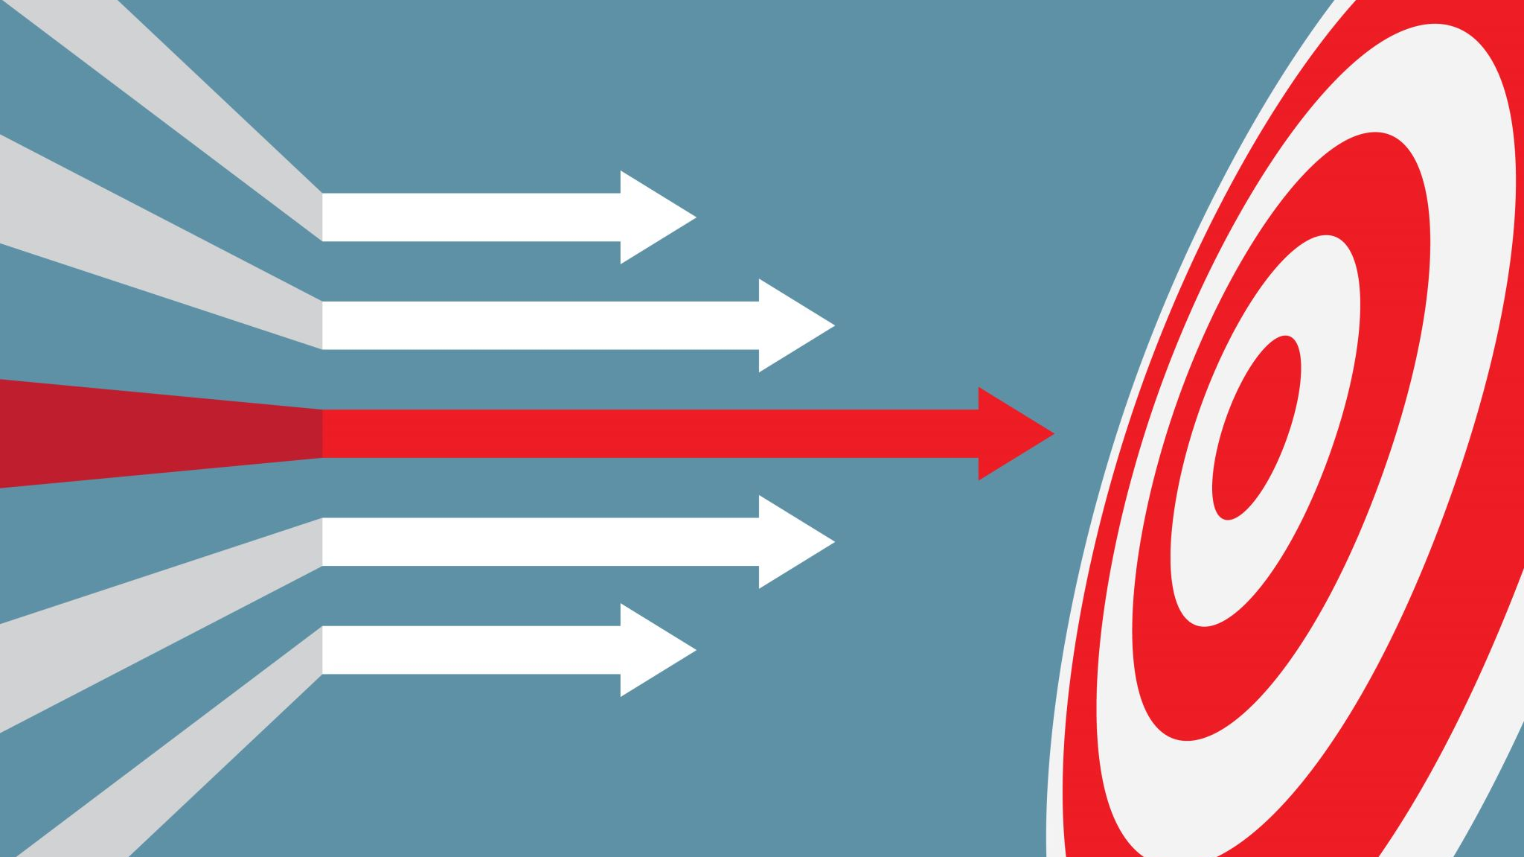
Objetivos
Con un presupuesto de 10.000€ se han fijado los siguientes objetivos:
Objetivo Principal (Performance): Maximizar las ventas online directamente en la web y mejorar el Retorno de la Inversión Publicitaria (ROAS).
Objetivo Secundario (Captación): Generar registros para su newsletter mediante la oferta de un descuento de bienvenida, permitiendo nutrir esa base de datos por email marketing.
Objetivo de Marca: Incrementar el conocimiento de marca en usuarios que buscan alternativas de moda sostenible o "ropa sin marcas".

Slide 4

Público objetivo
Público objetivo: Hombres y mujeres de entre 25 y 45 años, de perfil urbano, profesionales o estudiantes de posgrado, con un nivel adquisitivo medio-alto. Son personas tecnológicas, interesadas en el consumo responsable, la sostenibilidad y el teletrabajo o los viajes frecuentes.
Cuando y cómo busca: Buscan principalmente desde dispositivos móviles en momentos de descanso laboral, por las tardes/noches y fines de semana. Utilizan términos de búsqueda enfocados a la utilidad y la ética (ej: "mochila para portátil impermeable", "ropa de algodón orgánico").

Slide 5
Ficha de Buyer Persona
Perfil demográfico: 32 años, vive en Madrid, trabaja como Diseñador UX (teletrabajo híbrido). Ingresos: 32.000€/año.
Intereses: Sostenibilidad, tecnología, viajes de fin de semana, minimalismo y orden.
Necesidades/Frustraciones: Está cansado de la "fast fashion" que se rompe a los tres lavados. Odia llevar ropa con logotipos gigantes y busca una mochila cómoda y bonita para llevar su portátil a los co-workings o de viaje.
Comportamiento de compra: Investiga mucho en internet antes de comprar. Valora las opiniones de otros usuarios y la transparencia en la fabricación.

Slide 6

Competencia directa en Google
Para nuestra estrategia de PPC, se han identificado tres competidores principales en el mercado digital español que pujan de forma activa en la red de búsqueda de Google Ads por las mismas intenciones de compra:
Tropicfeel (Competidor directo en accesorios y viaje)
Perfil: Marca española muy fuerte en mochilas técnicas, zapatillas y accesorios de viaje sostenibles.
Comportamiento en Google: Tienen una estrategia de SEM muy agresiva. Copan las primeras posiciones en Google cuando los usuarios buscan "mochila de viaje" o "mochila impermeable para portátil".
Puntos Fuertes / Débiles en anuncios: Sus anuncios destacan mucho los beneficios técnicos (impermeabilidad, capacidad modular), pero sus precios son sustancialmente más altos que los de Minimalism.

Slide 7
Competencia directa en Google
Ecoalf (Competidor en posicionamiento de moda sostenible)
Perfil: El gran referente español de moda ética y sostenible fabricada con materiales reciclados.
Comportamiento en Google: Pujan fuertemente por conceptos amplios relacionados con la ecología (ej: "ropa sostenible", "abrigos reciclados").
Puntos Fuertes / Débiles en anuncios: Tienen un gran reconocimiento de marca. Sin embargo, Minimalism compite mejor en la categoría de "básicos del día a día sin logotipos" a un precio mucho más accesible.

Slide 8
Competencia directa en Google
Asket o Organic Basics (Competidores en moda básica "No-Logo")
Perfil: Marcas europeas de comercio electrónico enfocadas en "básicos perfectos" (camisetas, sudaderas) de alta calidad, duraderos y sin marcas visibles.
Comportamiento en Google: Su estrategia se centra en búsquedas de nicho como "camisetas de algodón orgánico de calidad" o "ropa interior ecológica".
Puntos Fuertes / Débiles en anuncios: Sus mensajes apuestan por la durabilidad y la transparencia de costes. El coste de envío internacional suele ser su debilidad frente a una marca local como Minimalism en España.

Slide 9
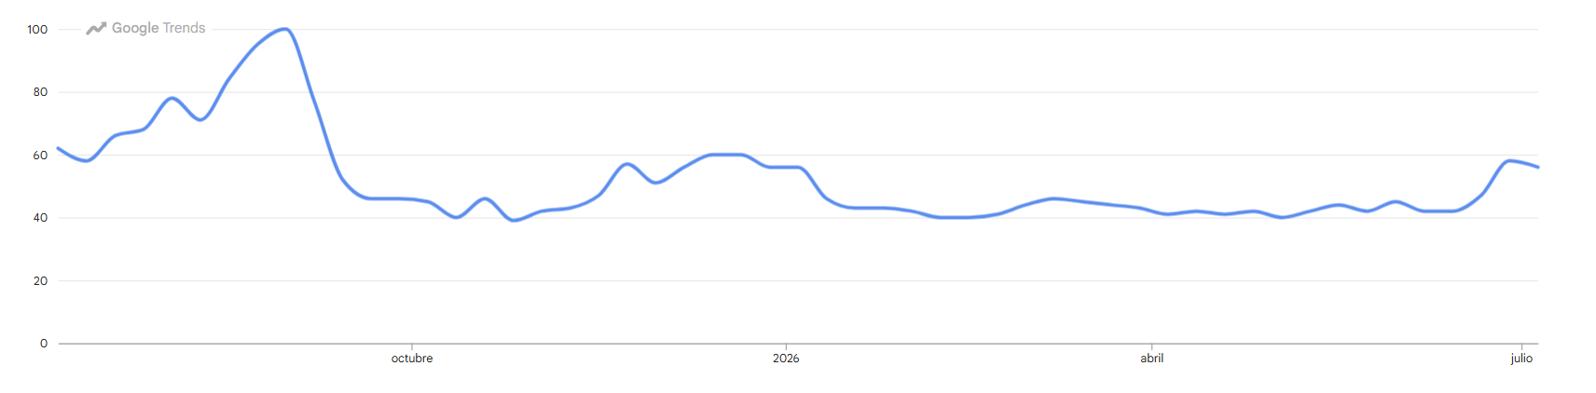
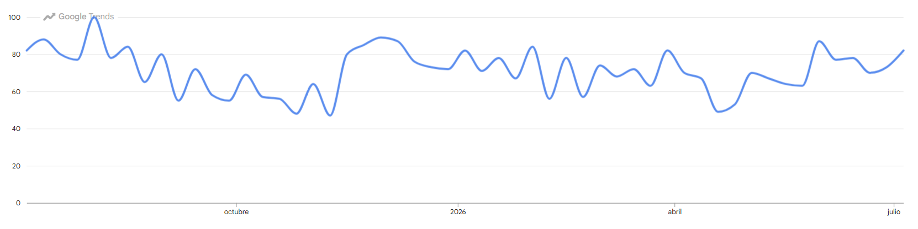
Periodo de activación
Mochila en Google Trends
Análisis de las palabras “mochila” y “mochila de viaje” (categorías de la tienda) en Google Trends
Para “Mochila” mejor primeras semanas de septiembre
Para “Mochila de viaje” el pico se encuentra a principios de agosto
Para los dos es importante el Black Friday/inicio de estación natalicia
Mochila de viaje en Google Trends

Slide 10
Análisis de periodo de activación
Basándonos en el análisis de Google Trends, observamos que el producto estrella de Minimalism (mochilas) presenta dos picos estacionales claros: principios de agosto (mochilas de viaje para vacaciones) y principios de septiembre (mochila urbana / vuelta al trabajo/oficina). Adicionalmente, el periodo de Black Friday (finales de noviembre) y Navidad representa el pico de demanda más alto del año.
Por tanto, justificamos una estrategia Always-On, para mantener la cuota de mercado en básicos, pero con una redistribución del presupuesto de 10.000€ asignando un 40% del mismo de forma concentrada en los periodos de mayor estacionalidad (Agosto-Septiembre y Noviembre-Diciembre) para maximizar las ventas cuando el volumen de búsqueda es mayor.

Slide 11
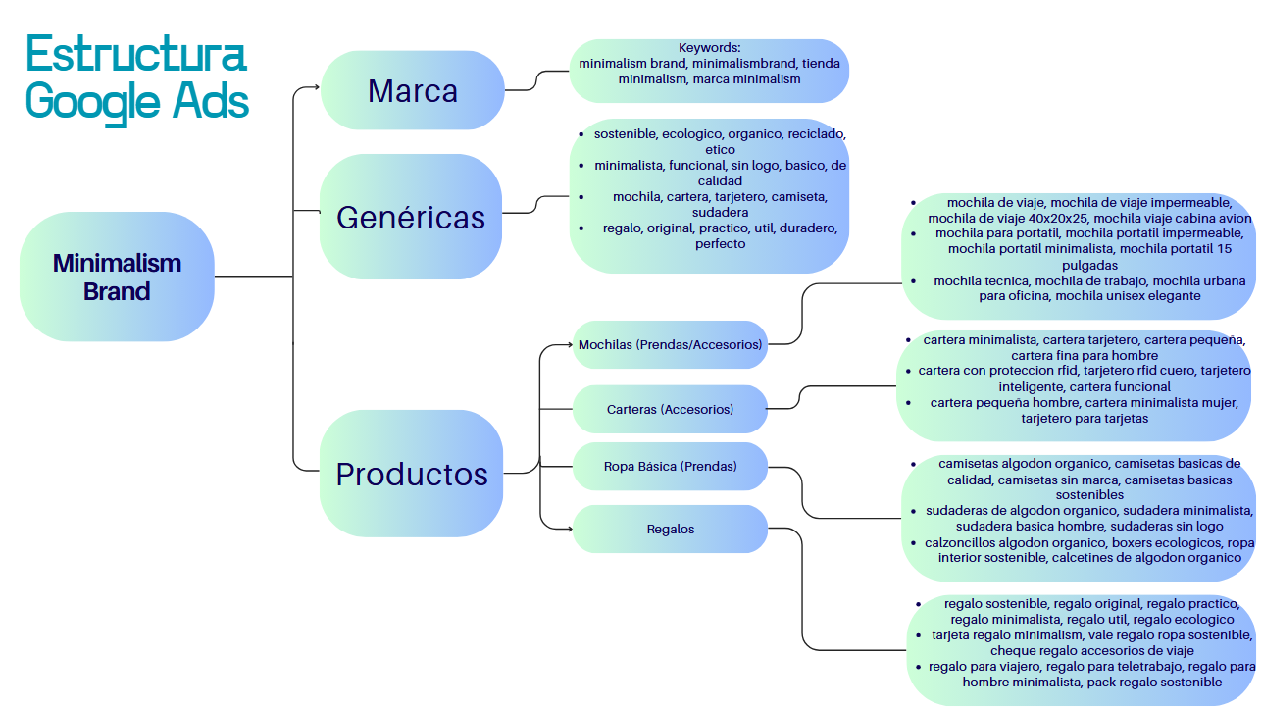
Estructura en Google Ads

Slide 12

Planificación Financiera y KPI Estimados
Cálculo del Volumen de Clics
$$\text{Volumen} \text{de} \text{Clics}=\frac{\text{Presupuesto} \text{Total}}{\text{CPC} \text{Medio}}=\frac{10.000€}{0,80€}=12.500 \text{clics}$$
Cálculo del Volumen de Impresiones
$$\text{Volumen} \text{de} \text{Impresiones}=\frac{\text{Volumen} \text{de} \text{Clics}}{\text{CTR}\text{ (}\text{en} \text{decimales}\text{)}}=\frac{12.500}{0,04}=312.500 \text{impresiones}$$

Slide 13

Planificación Financiera y KPI Estimados
Cálculo del Volumen de Conversiones
$$\text{Volumen} \text{de} \text{Conversiones}=\text{Volumen} \text{de} \text{Clics}×\text{Ratio} \text{de} \text{Conversi}\text{ó}\text{n}=12.500×1,5\%=12.500×0,015=187,5 \text{conversiones}$$
Cálculo del Coste por Adquisición Medio (CPA)
$$\text{CPA} \text{Medio}=\frac{\text{Presupuesto} \text{Total}}{\text{Volumen} \text{de} \text{Conversiones}}=\frac{10.000€}{187,5}=53,33€ \text{por} \text{conversi}\text{ó}\text{n}$$

Slide 14
Planificación Financiera y KPI Estimados
Métrica | Resultado Estimado
Presupuesto Invertido | 10.000 €
Impresiones (Visualizaciones) | 312.500
Clics (Tráfico a la Web) | 12.500
Conversiones (Ventas) | 188
CPA Medio (Coste por Venta) | 53,33 €

Slide 15
Planificación Financiera y KPI Estimados
El CPA estimado de 53,33€ se trabajará en la fase inicial de aprendizaje de la cuenta. Para garantizar la rentabilidad del e-commerce frente a productos con ticket medio individual de 29€, la estrategia se centrará en incentivar la compra de packs de productos (AOV > 80€ ) y en la posterior optimización del Quality Score para reducir el CPA hacia el rango objetivo de 12€ - 15€.

Slide 16
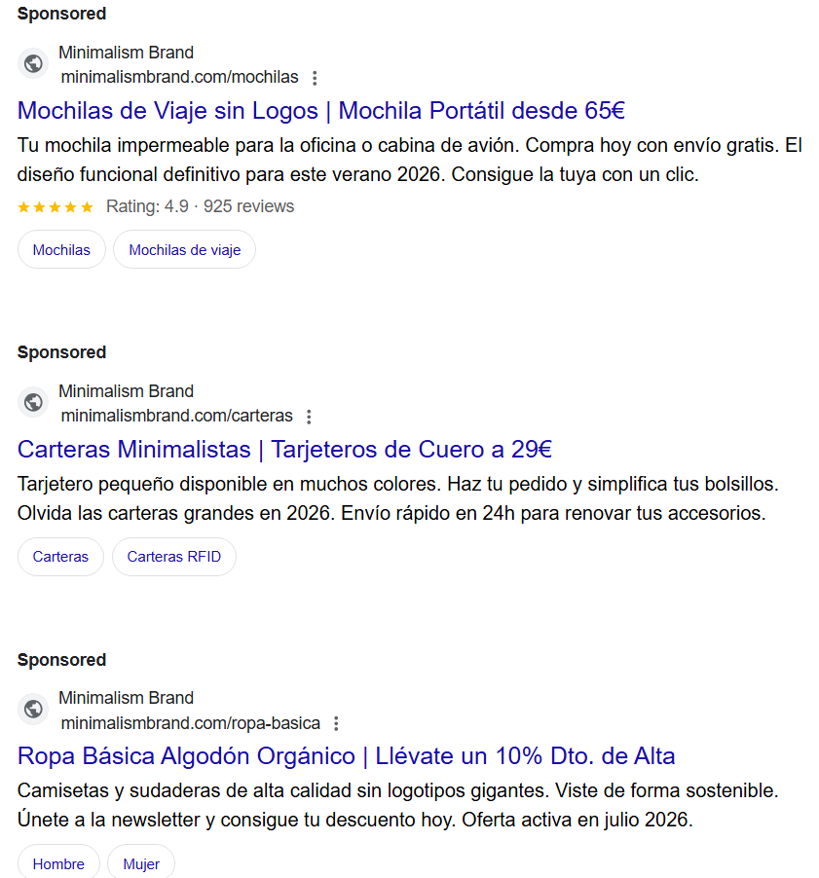
Muestra de anuncios
Para responder de forma fiel a la estructura de campaña diseñada previamente en el esquema de la cuenta, se han desarrollado tres anuncios específicos (Ad 1, Ad 2 y Ad 3) dirigidos a nuestro Buyer Persona (profesionales urbanos, tecnológicos y conscientes del consumo responsable).

Slide 17
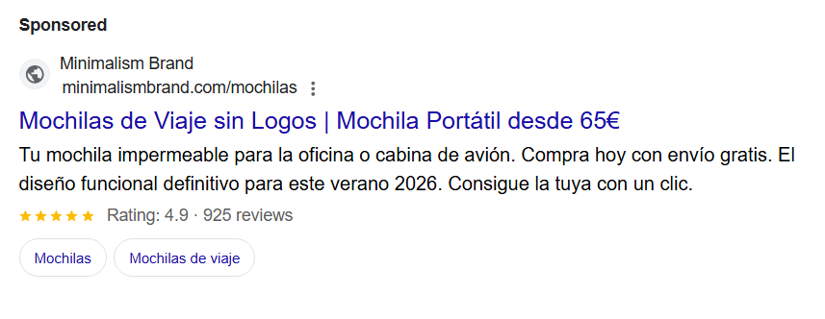
Muestra de anuncios- Ad 1
El primer anuncio se centra en la categoría de Mochilas, apelando a profesionales y viajeros que buscan un diseño funcional. En él aplicamos la técnica de inclusión de precios con el gancho "desde 65€" para cualificar el tráfico antes del clic, y añadimos la fecha estacional "verano 2026" para aprovechar las tendencias de búsqueda detectadas en Google Trends, cerrando con las llamadas a la acción (CTA) "Compra hoy" y "Consigue la tuya" para incentivar la venta directa.
Recurso utilizado para el primer anuncio: Review Extension, para dar más confianza a los potenciales clientes.
Sitelinks: Mochilas (para un público más general, para escuela y trabajo) y Mochilas de viaje (destinado a clientela más enfocada en el verano).

Slide 18
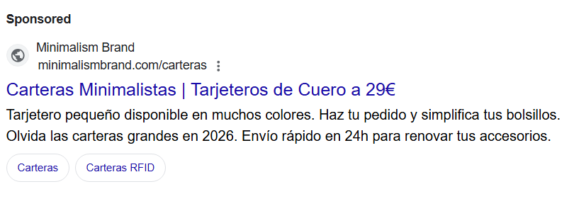
Muestra de anuncios- Ad 2
El segundo anuncio cubre la sección de “Carteras”, enfocado en un perfil urbano que valora el orden y la seguridad (carteras RFID). Aquí se utiliza el precio cerrado de "29€" para destacar la accesibilidad frente a la competencia, la fecha "en 2026" vinculada a la urgencia de un "Envío rápido en 24h", y la llamada a la acción "Haz tu pedido" para empujar la conversión inmediata en la web.
Sitelinks utilizados: Carteras para un público general y Carteras RFID para un público más urbano, que busca la seguridad en sus productos.

Slide 19
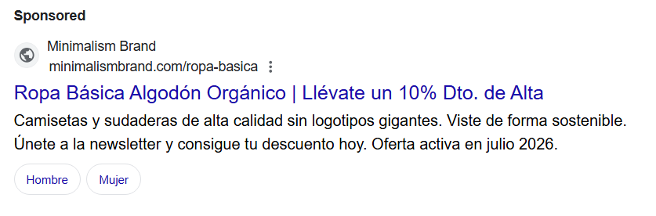
Muestra de anuncios- Ad 3
El tercer anuncio se destina a la sección “Ropa Básica de algodón orgánico” para impactar a usuarios interesados en el consumo responsable. A diferencia de los anteriores, este anuncio se alinea con nuestro objetivo secundario de captación de leads, sustituyendo el precio por un beneficio directo: un "10% Dto. de Alta" para quien se registre en la newsletter. Para generar escasez temporal, se acota con la fecha "julio 2026" y se utilizan las llamadas a la acción "Únete a la newsletter" y "consigue tu descuento hoy"
Sitelinks: Hombre y Mujer, para categorizar de forma sencilla las prendas

Slide 20

Estrategia de pujas
Fase 1 (Lanzamiento / Aprendizaje): Utilizaremos la estrategia de puja Maximizar Clics o Maximizar Conversiones sin límite para que el algoritmo de Google recopile datos rápidamente sobre quiénes son los compradores.
Fase 2 (Optimización): Una vez que la cuenta registre más de 30 conversiones al mes, pasaremos a Smart Bidding con la estrategia de Maximizar el valor de las conversiones (con un ROAS objetivo) para asegurar que cada euro invertido traiga el máximo retorno de facturación posible.

Slide 21
Otros tipos de campañas
Campañas de Performance Max (PMAX): Esenciales para e-commerce. Google automatiza la aparición en Shopping, YouTube, Gmail y Display utilizando el feed de productos de la tienda para buscar usuarios con alta intención de compra.
Demand Gen (Generación de Demanda): Excelente para el perfil estético y de estilo de vida de Minimalism. Servirá para impactar a nuestro Buyer Persona con vídeos (YouTube/Shorts) e imágenes inspiracionales (Discover, Gmail) mientras navegan, despertando el deseo de compra de la marca.

